Slide 1
Пластилинография – как средство развития творческих способностей детей и развития мелкой моторики.

Slide 2
Пластилинография
Пластилинография – это нетрадиционная техника лепки, которая выражается в «рисовании» пластилином более или менее выпуклых по объему (барельефных) изображений на горизонтальной поверхности.

Slide 3
Цель – развитие мелкой моторики у детей раннего возраста, через обучение нетрадиционной технике лепки – пластилинографии.
Задачи:
Способствовать развитию изобразительных навыков;
Формировать пространственные представления у детей;
Обучать элементарным трудовым навыкам;
Развивать у детей эстетическое, композиционное, пространственное восприятие;
Формировать у детей сенсорные навыки;
Воспитывать усидчивость, аккуратность, терпение;
Воспитывать навыки аккуратного обращения с пластилином.

Slide 4
Развитие речи
Внимание, память, мышление
Изобразительная деятельность
Развитие сенсорной координации
Пластилинография
Художественная литература
Развитие мелкой моторики
Ознакомление с окружающим миром
Экологическое воспитание

Slide 5
Приемы рисования пластилином
Сплющивание
Расплющивание
Намазывание
Налепливание
Прижимание
Придавливание
Примазывание
Размазывание

Slide 6
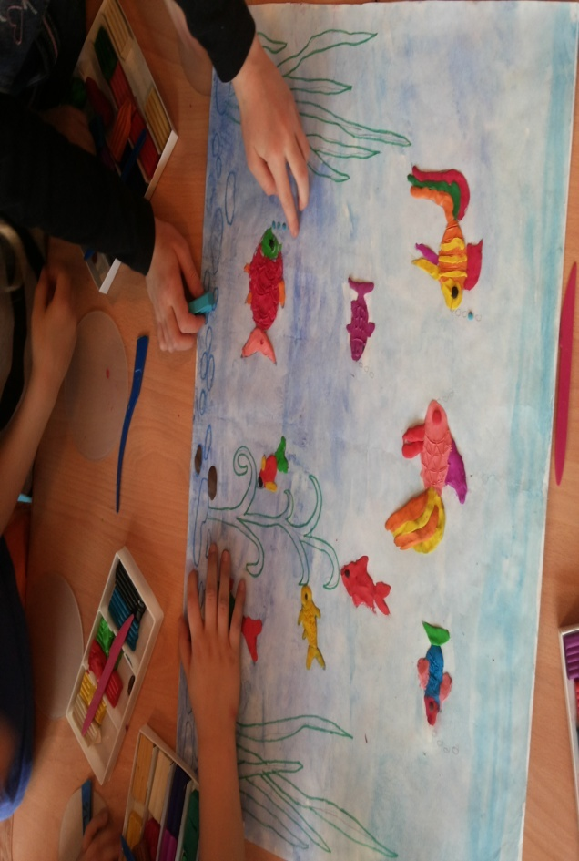
Коллективная работа

Slide 7
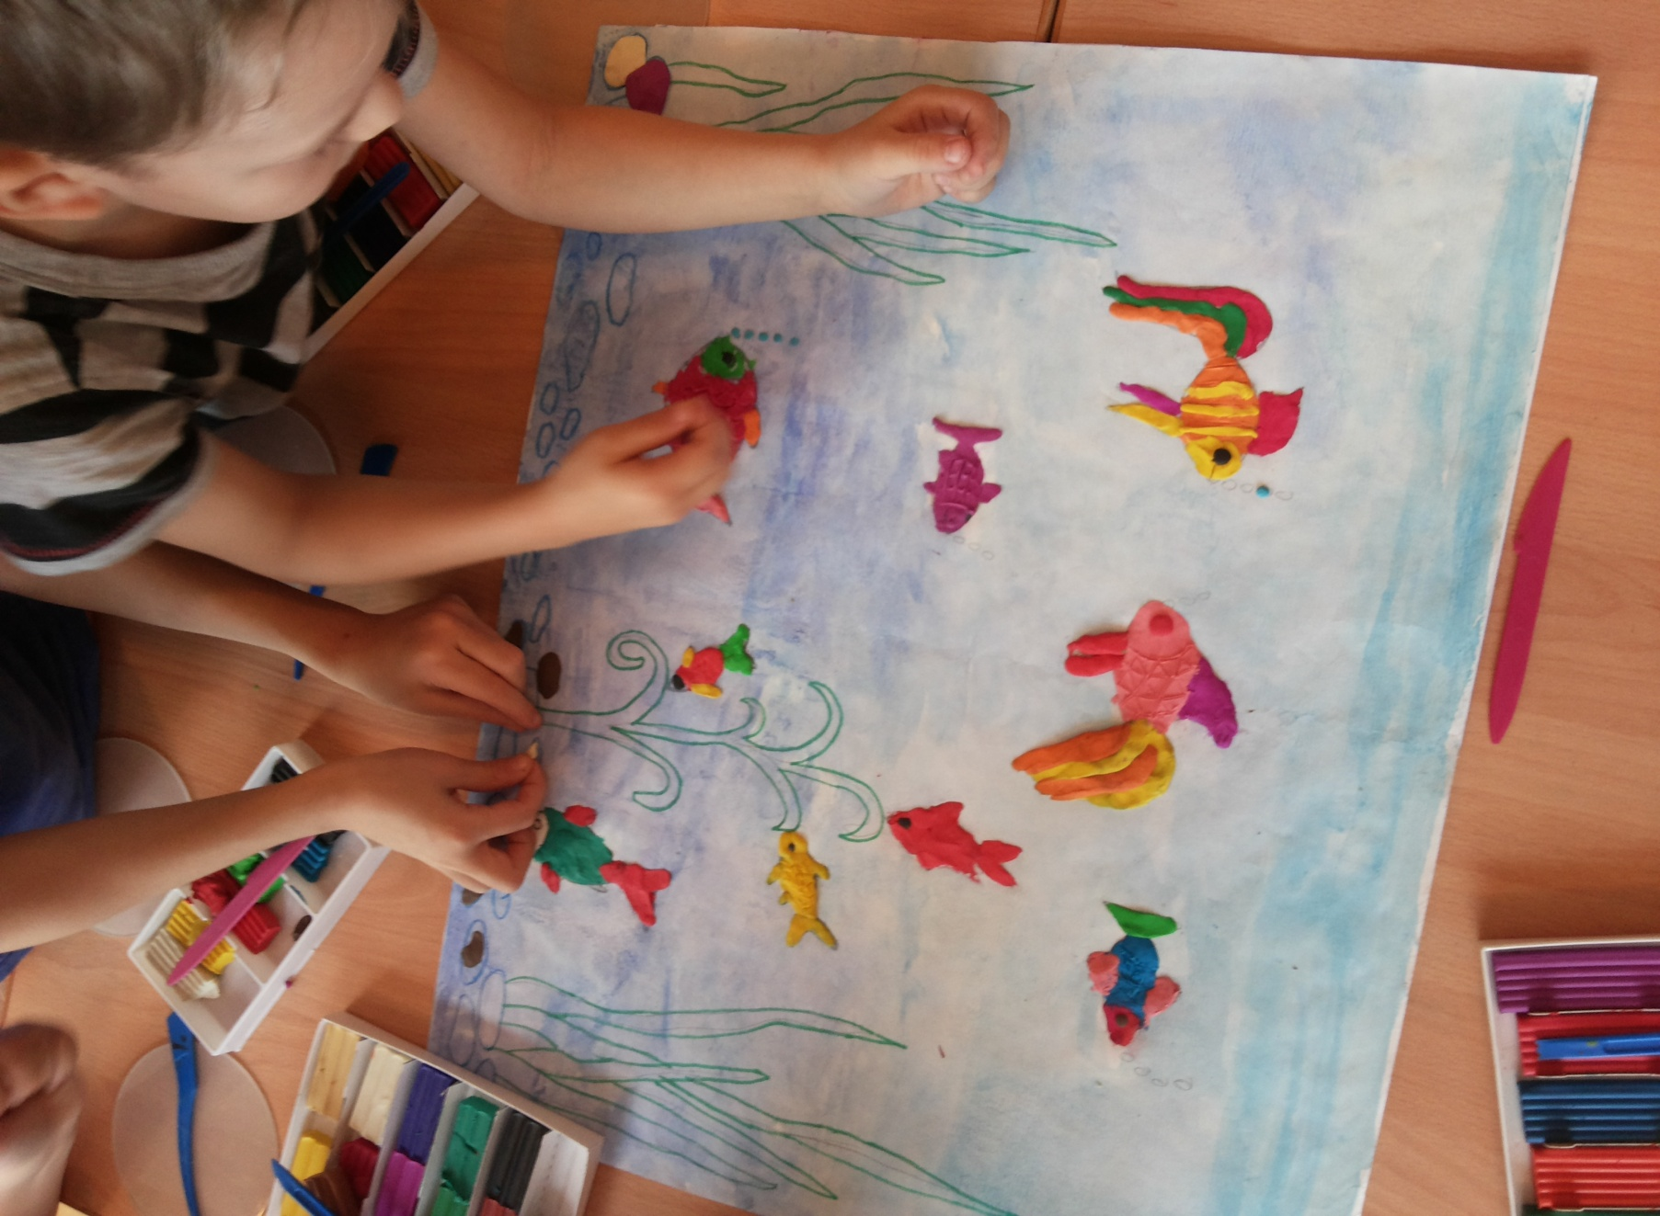

Slide 10
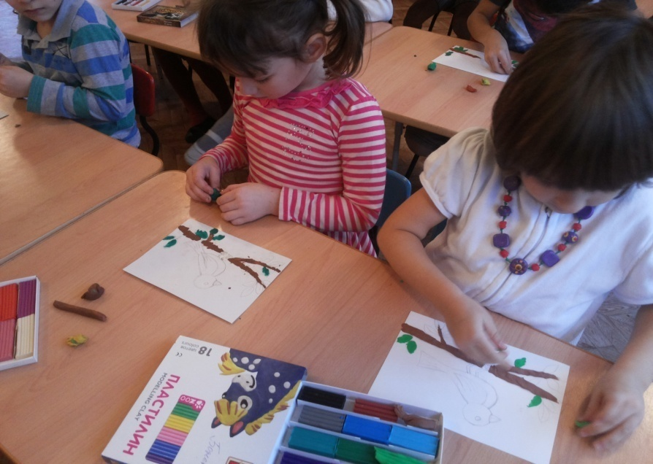

Slide 18
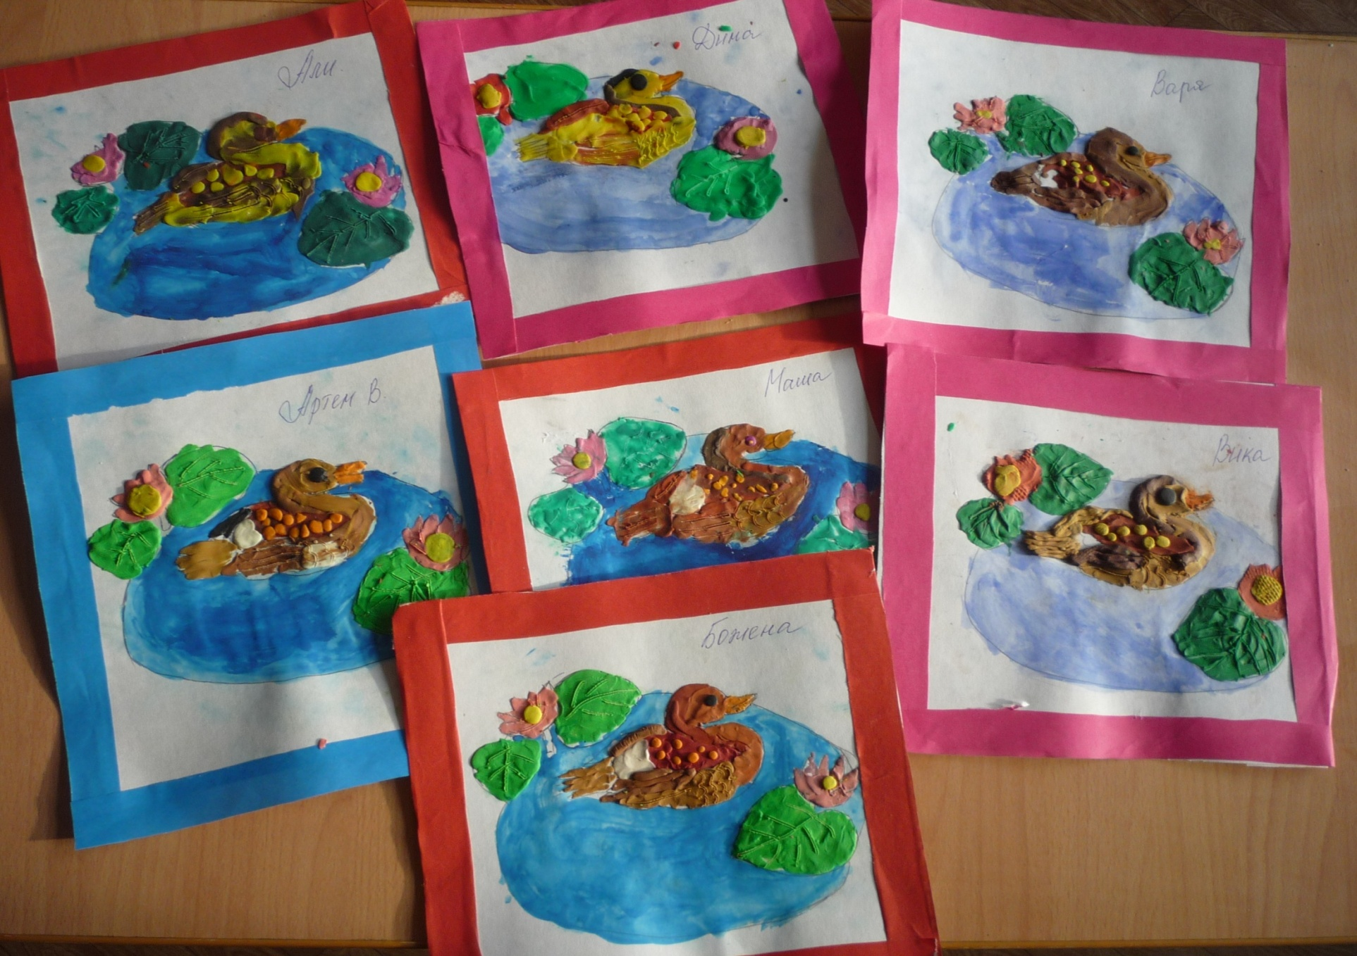

Slide 23
Работа с родителями

Slide 26
План занимательных дел кружка «Рисование пластилином» по реализации данного проекта (2012- 2013г).
Месяцы | Темы
Сентябрь | Дары осени: корзина с фруктами; арбуз, яблоки, овощи.
Октябрь | Морские глубины: рыбки, морские водоросли, морское дно.
Ноябрь | Дикие животные в лесу: деревья, медведь, лиса и заяц, ежик.
Декабрь | Встречаем Новый Год: снег, елочка, Дед Мороз и Снегурочка.
Январь | Зимушка-зима: зимнее небо и снег, снеговик в сугробах, деревья и кустарники зимой, люди.
Февраль | Жаркая Африка: жираф, слон, зебра.
Март | Птичий двор: петух на заборе. Птичка на дереве, утка в пруду.
Апрель | Скотный двор: корова и теленок, свинья и поросята, лошадь.
Май | Цветущий луг: бабочки, насекомые.

